Slide 1
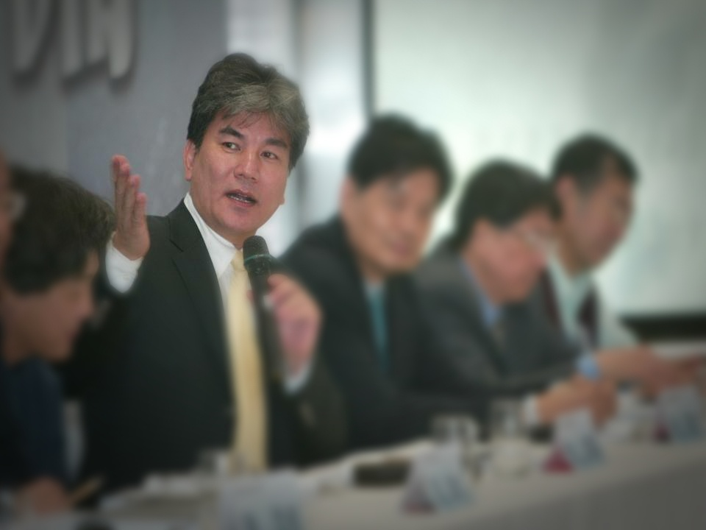

台灣必須面對的真相及解決方案
The Inconvenient Truth of Taiwan
and Its Solutions
李鴻源
臺大土木系教授

Slide 2
台灣怎麼了?
為什麼我們變弱了?
2000年後：國家議程一無所成
國家能力與社會共識能力巨幅衰退
政府能力原本就受限，2000年後更差
繼續前進或原地踏步：看看韓國、中國大陸、新加坡

Slide 3

在全球化失去方向的台灣
我們原本是全球化的得利者，
現在是落後者，
即將是受害者。

Slide 4
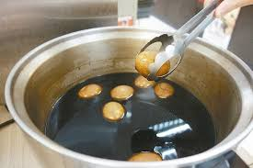

如果你去便利商店買十塊的茶葉蛋花了十五塊，你感到義憤填膺…….
VS
你繳了五萬的各種稅卻買到兩百的服務，三千的債務，以及下一代的支票，你怎麼無意見？

Slide 5

解決問題的開始：聰明政府
台灣曾有有能政府，現在沒有，但必須有。
政府不是解方提供者，常常自己就是問題
政治混亂，日本政府仍是社會前進的動力
台灣不用偉大，政府再次聰明就好

Slide 6
小國絕對需要的藥方
Make Government Smart Again
內外挑戰日嚴，集中資源做對事情是唯一機會
政府的設計過去有用，現在失能，必須因應新局調整
新頭腦，新工具，新方法：舊車還是能帶著大家到達目的地

Slide 7
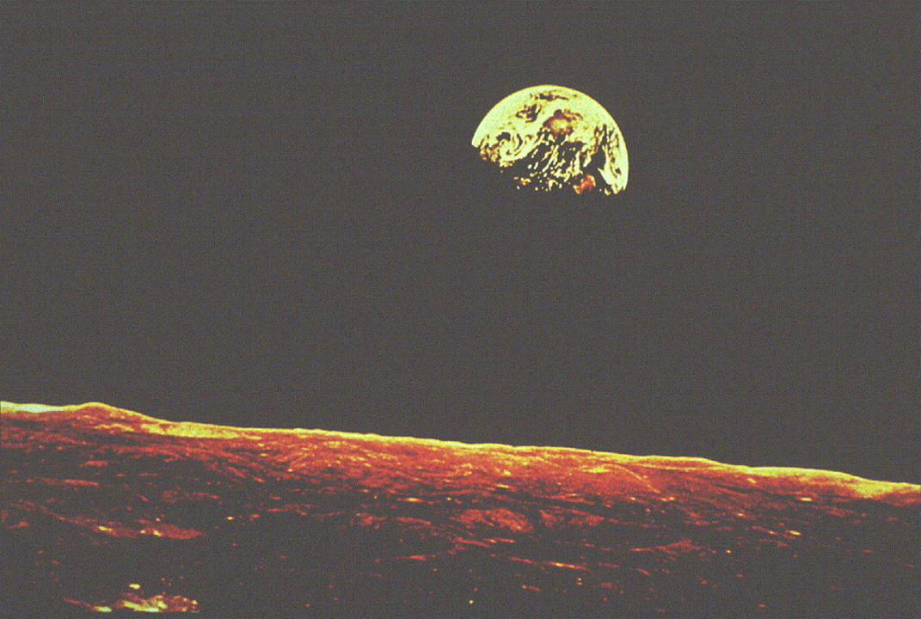
因為局勢越來越難，課題越來越險
氣候變遷? 全球暖化?
全球化挑戰?亞洲佈局?兩岸競合?
大國競爭?
城際競爭?區域競爭？
從國家到區域到地方各級自我定位？
Notes:
7

Slide 8
台灣的迷思
台灣影響力的迷思：冷戰對抗、1980 巨大的成功、台灣中心
過於臃腫的編制、不切實際的設計、無法反映現實與事實的制度
無效治理的空轉
迷思讓社會鬆懈，讓政府失能

Slide 9

Earthquake

Slide 10
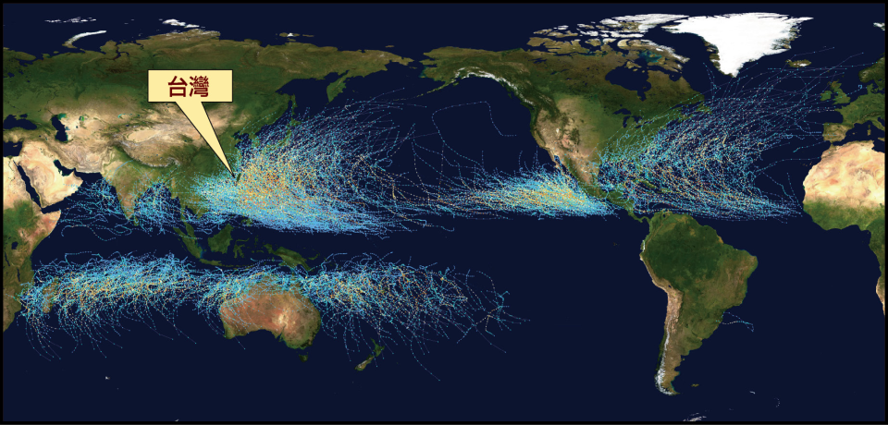
1985~2005年颱風路徑圖
資料來源：NASA

Slide 11
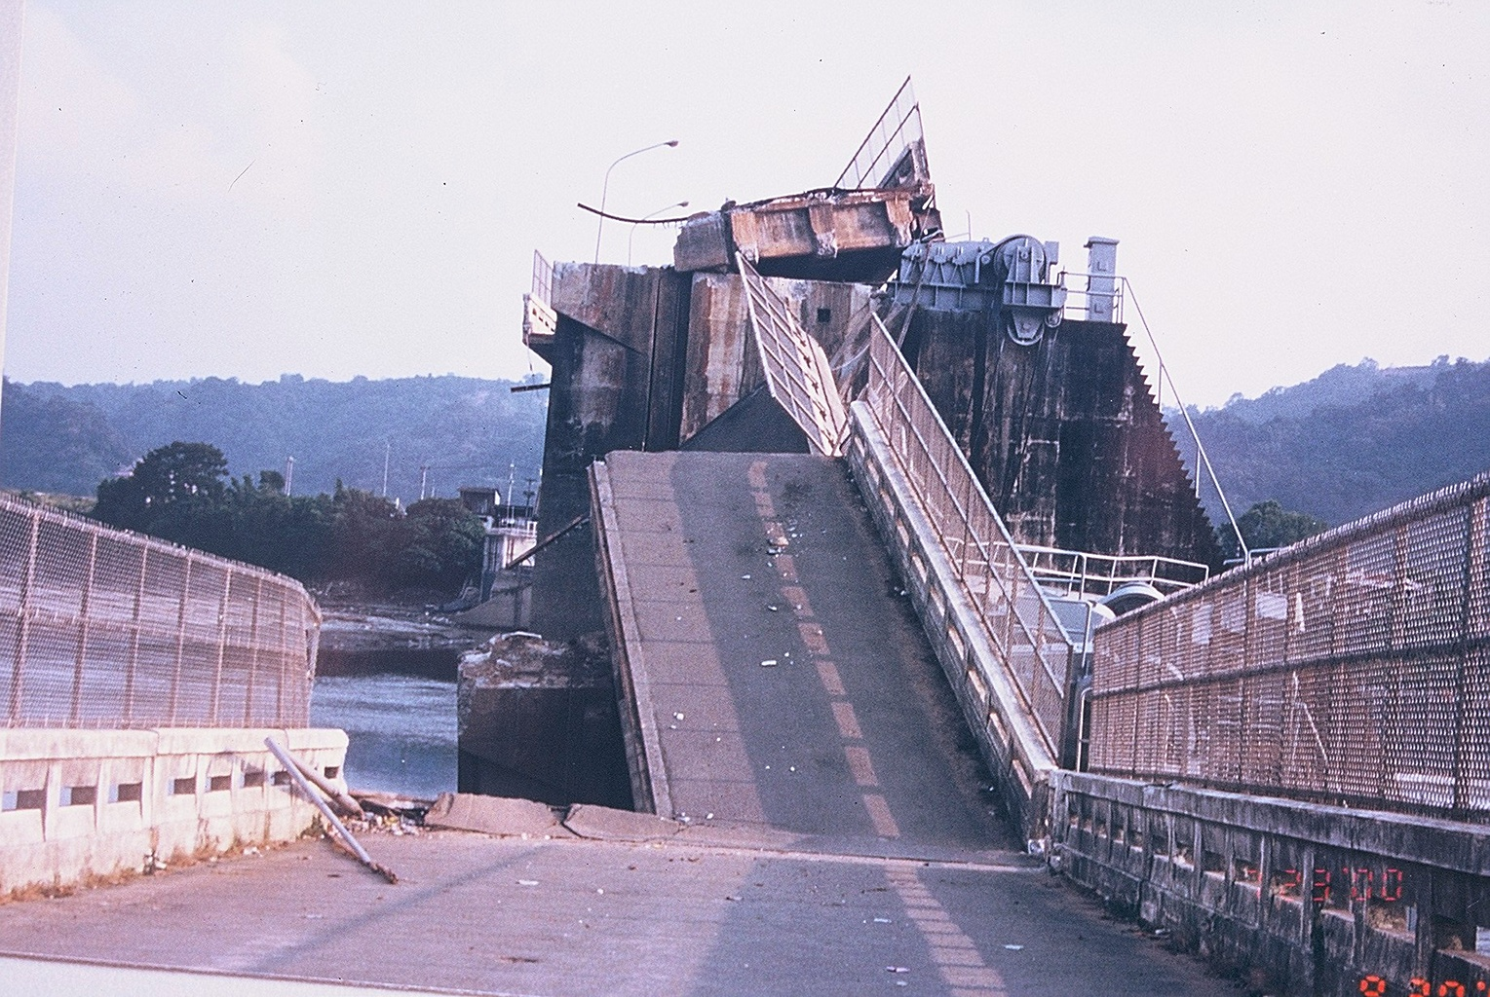
台中石岡壩

Slide 12
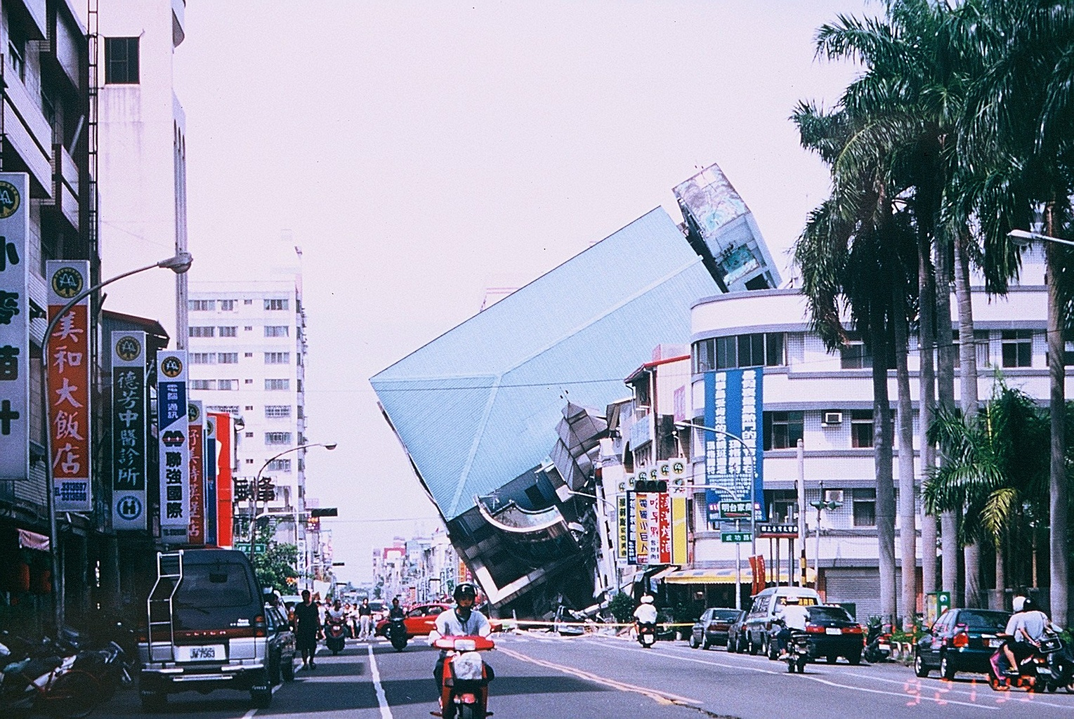

Slide 13
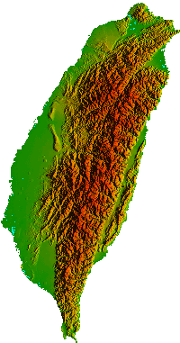
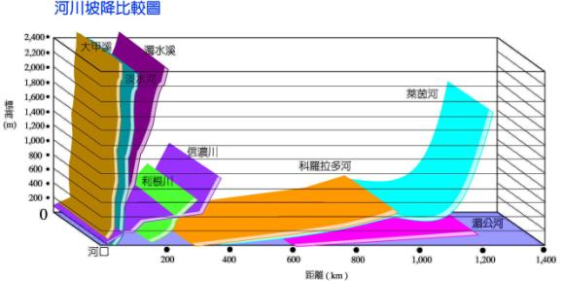
台灣必須面對的真相
南北縱長 : ~ 400 公里
東西寬度 : < 150 公里
最高峰海拔 : 3,950 公尺

Slide 14
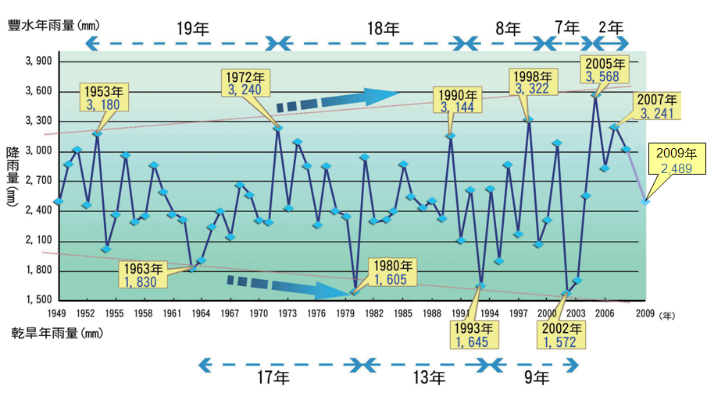
台灣年平均降雨量有旱澇加劇之趨勢
單日降雨量及豪大雨日數增加，四季降雨日數減少

Slide 15
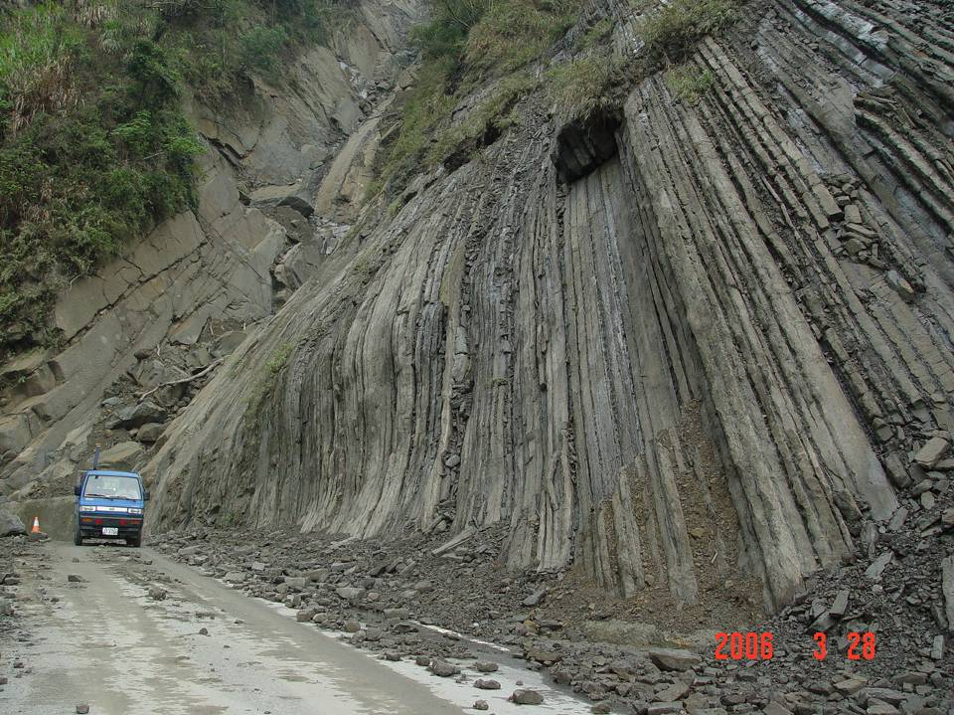
地質破碎
Notes:
15
15

Slide 16
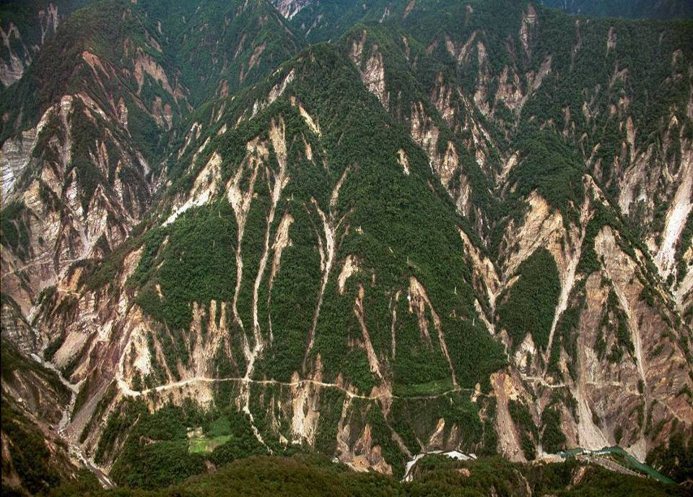
1999年九二一地震後台8甲線(中橫)
滿目瘡痍
照片來源：台灣大學
Notes:
16
16

Slide 17
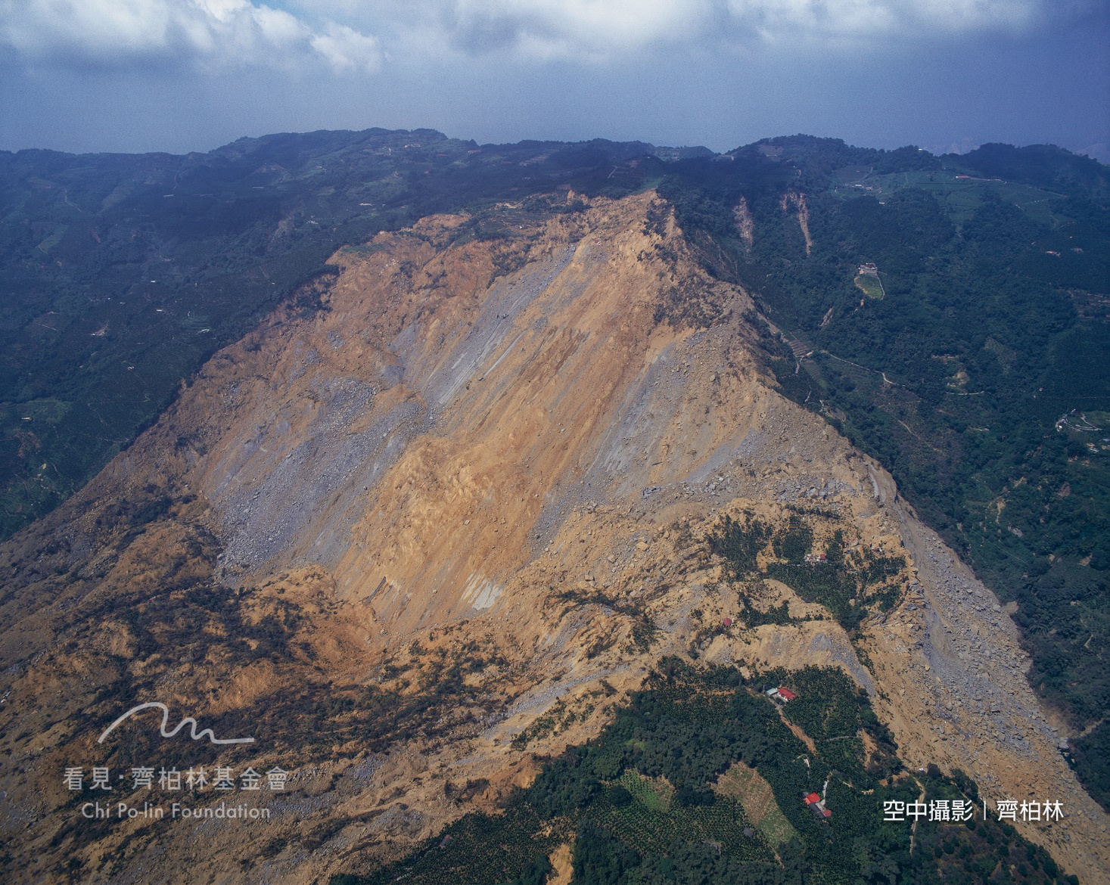
1999年 九份二山2(921大地震後)

Slide 18
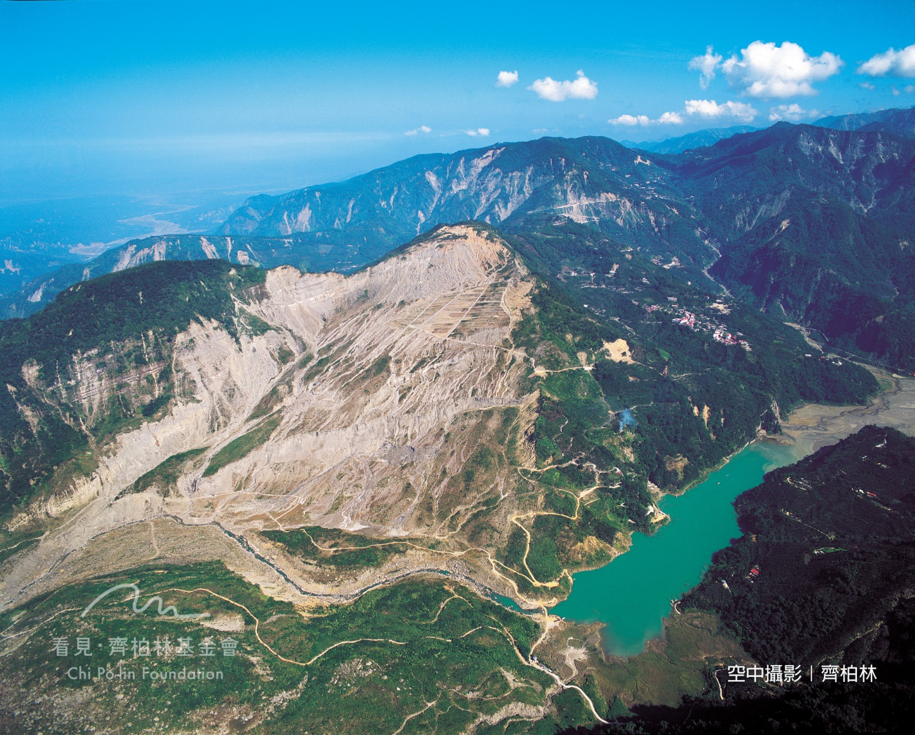
1999年 雲林新草嶺潭2(921大地震後)

Slide 19
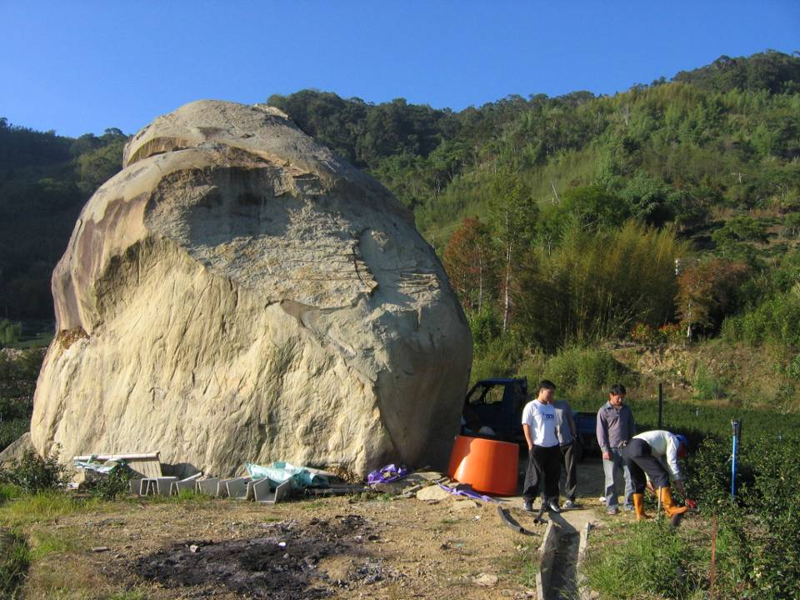
原地表高程
曾文水庫上游地區
Notes:
19
19

Slide 20
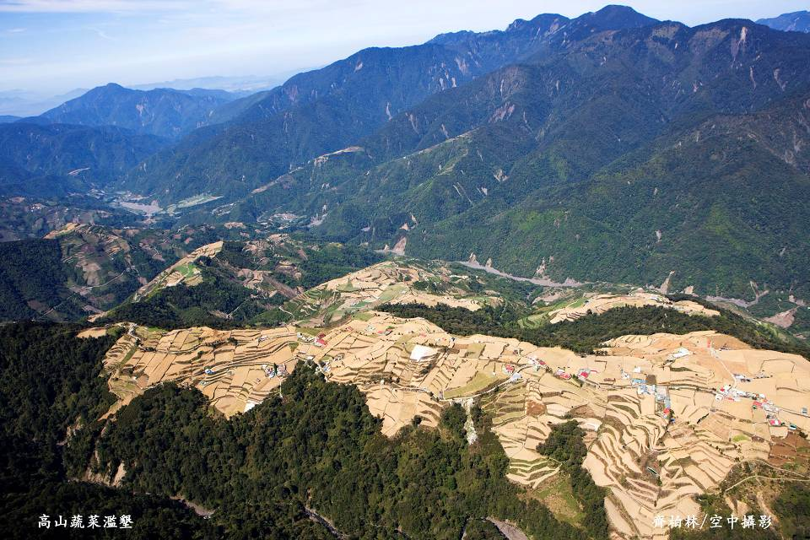
南投縣仁愛鄉-華岡

Slide 21
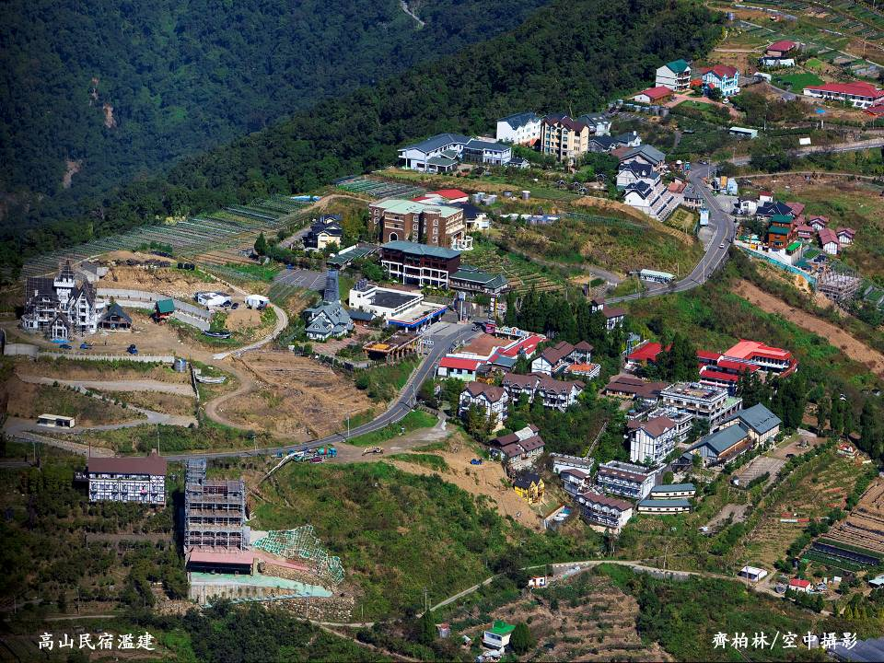
清境的民宿

Slide 22
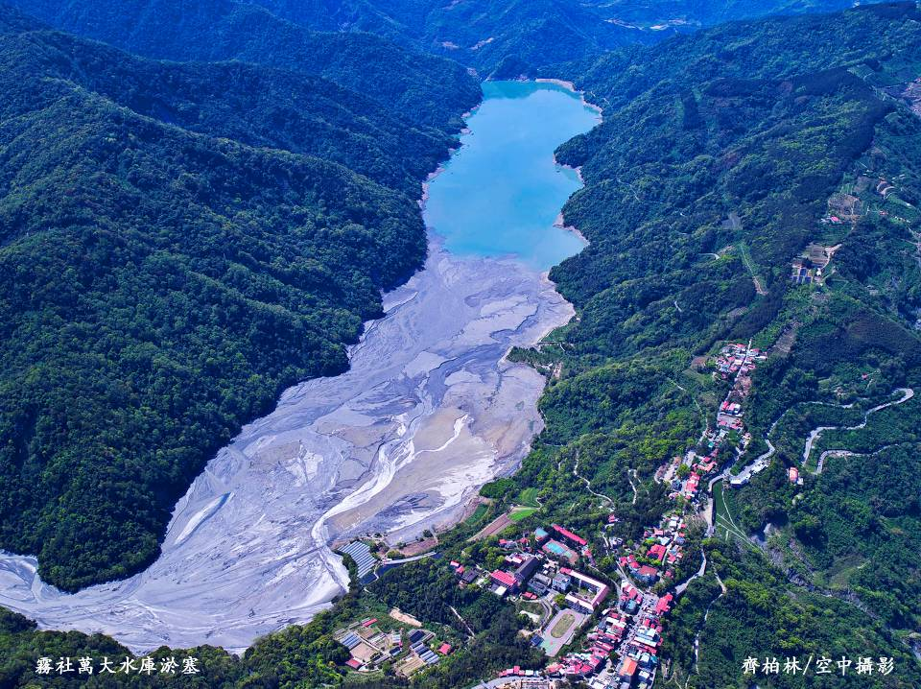
霧社-萬大水庫

Slide 23
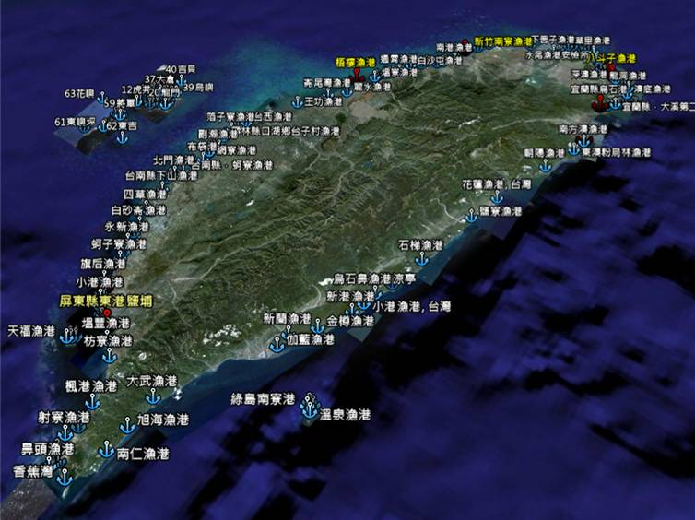
在台北可能想到的海邊

Slide 24
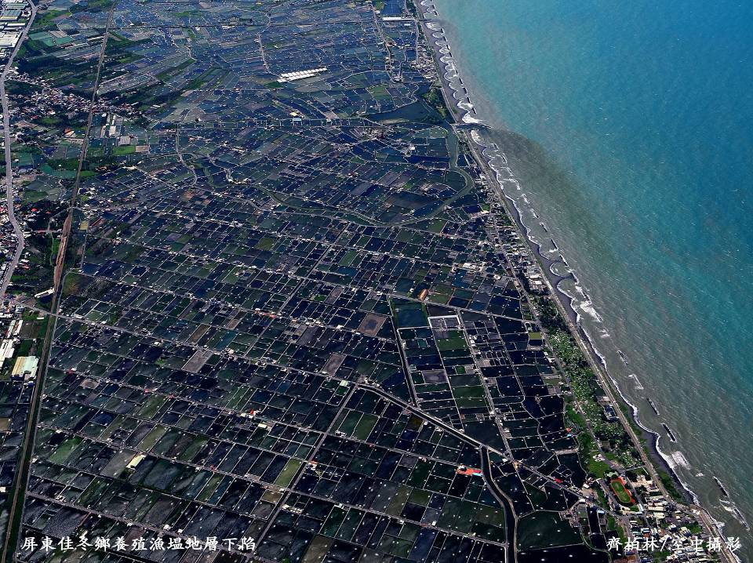
屏東縣-佳冬鄉漁塭--地層下陷

Slide 25
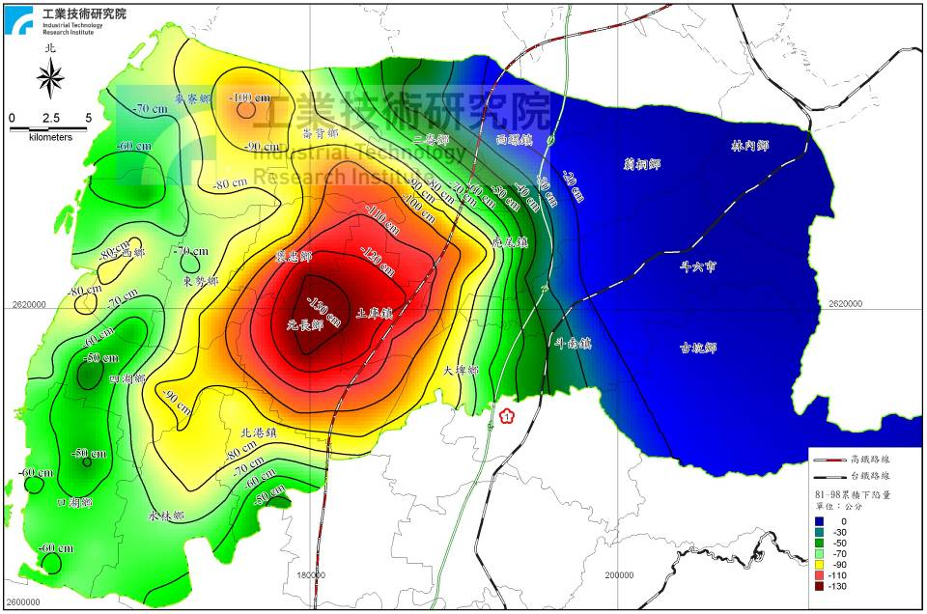


雲林地區81-98年累積下陷量
每年八公分向下沉淪

Slide 26
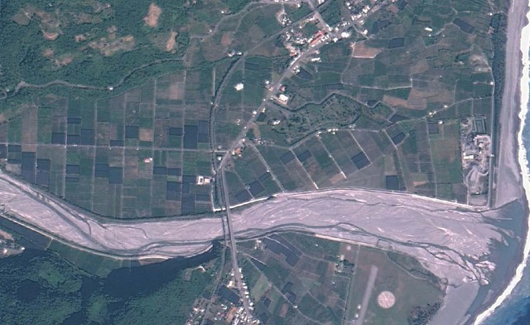
八八風災前太麻里溪出海口
太麻里鄉泰和村
南迴鐵路橋
九號省道
南太麻里橋
太麻里鄉香蘭村
圖由中央大學太空遙測中心提供

Slide 27
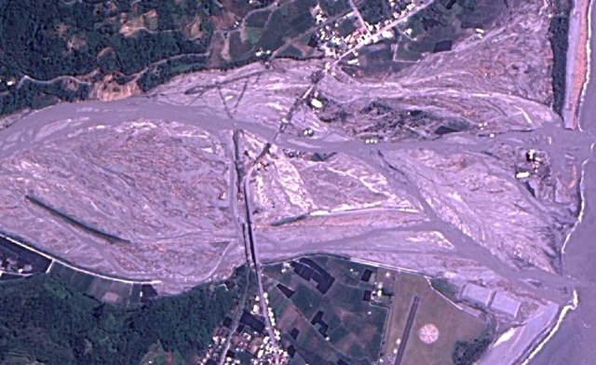
八八風災後太麻里溪出海口
太麻里鄉泰和村
南迴鐵路橋
九號省道
南太麻里橋
太麻里鄉香蘭村
圖由中央大學太空遙測中心提供

Slide 28
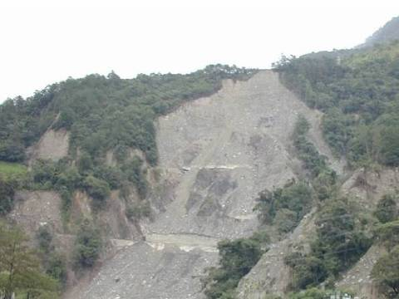
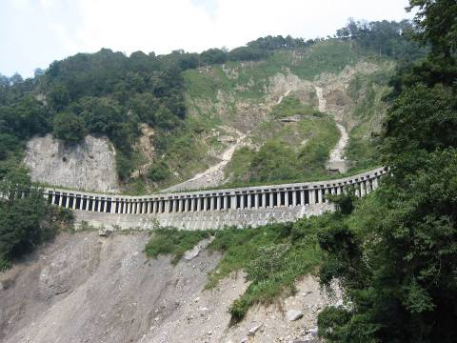
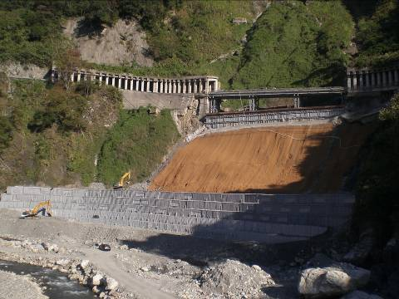
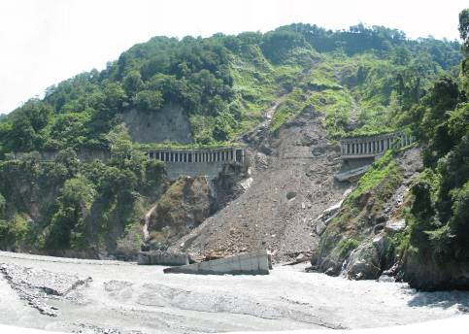
1999.10
2004.08
28
台８線谷關段
照片來源：公路總局
2006.12
2005.08
Notes:
28
28
然而在谷關飯店附近明隧道，經歷幾次颱風包括幾次豪雨、敏督莉颱風等等，仍能發揮功能，保持道路暢通
然而在今年馬沙颱風之後，明隧道位置本身並未因上部堆積土石重壓損毀，
反因為本身位於破碎地質帶，邊坡滑動連帶將整個明隧道移動損燬

Slide 29
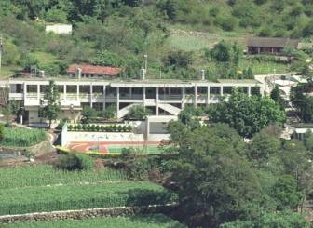
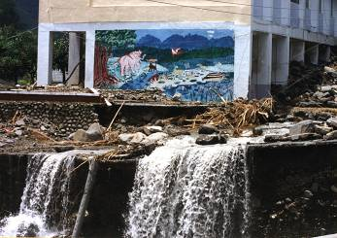
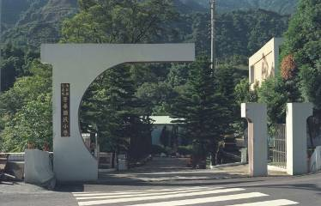
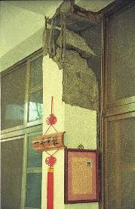
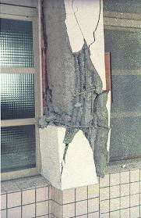
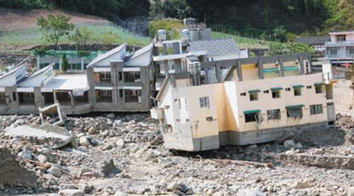
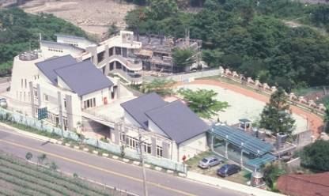
1996之前
1996賀伯颱風
1997重建
29
終於要搬離危險地了
教育部決定遷校重建的九所學校之一
1999集集地震
南投縣隆華國小
2009莫拉克颱風
2001重建

Slide 30
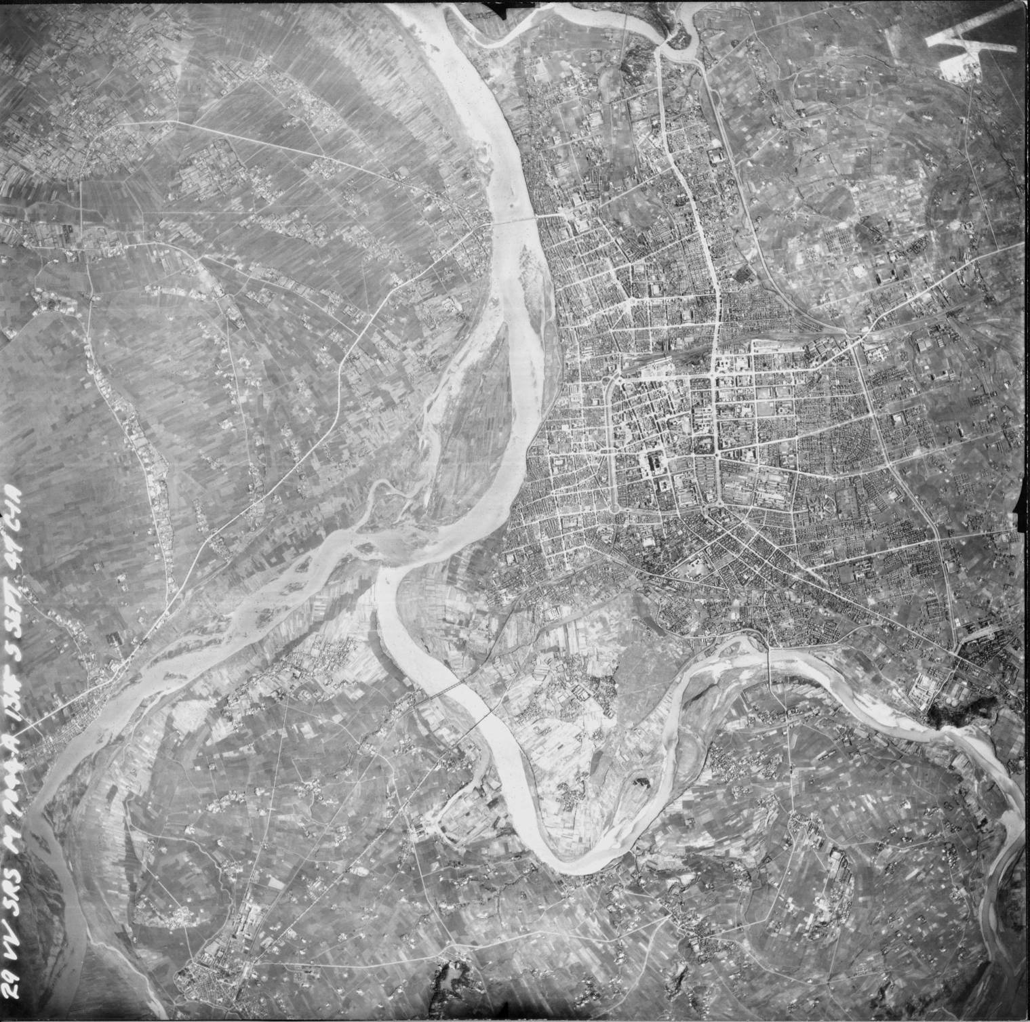
1945年臺北（人口約100萬）
30

Slide 31
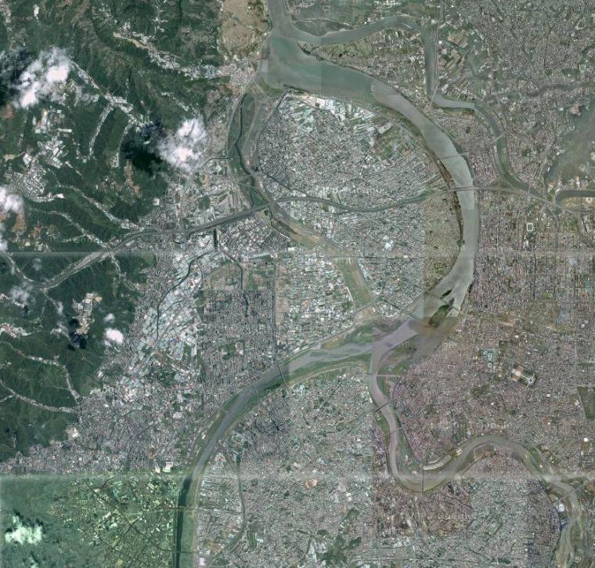
2008年臺北（人口近800萬）
31

Slide 32
台灣推計之人口變化
因應高齡少子化
人口變遷
增加394萬人
高齡人口(65歲以上)
253萬人
高齡人口(65歲以上)
492萬人
高齡人口(65歲以上)
647萬人
減少75萬人
中小學人數
(7-15歲)
245萬人
中小學人數
(7-15歲)
179萬人
中小學人數
(7-15歲)
170萬人
資料來源：內政部統計處。
資料來源：經建會2012-2060人口推計。

Slide 33
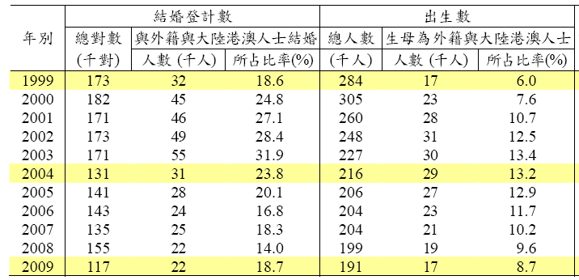
更多元的族群結構
→ 2030年時，台灣的25歲青壯年世代，將有近13.5%為新移民之子!
全國新住民子女人數比例超過50%之國小有23所
南投縣港源國小: 76%
澎湖縣赤馬國小: 72%
臺中市大林國小: 67% ........
港澳地區配偶
3%
外籍配偶
33%
大陸地區配偶
64%
全國新住民子女人數比例超過20%之國小有855所
1. 雲林縣: 93所
2. 嘉義縣: 81所
3. 南投縣: 75所……
積極的 移民政策﹕
全國新住民火炬計畫
2011年大陸、港澳地區與外籍配偶人數分布

Slide 34
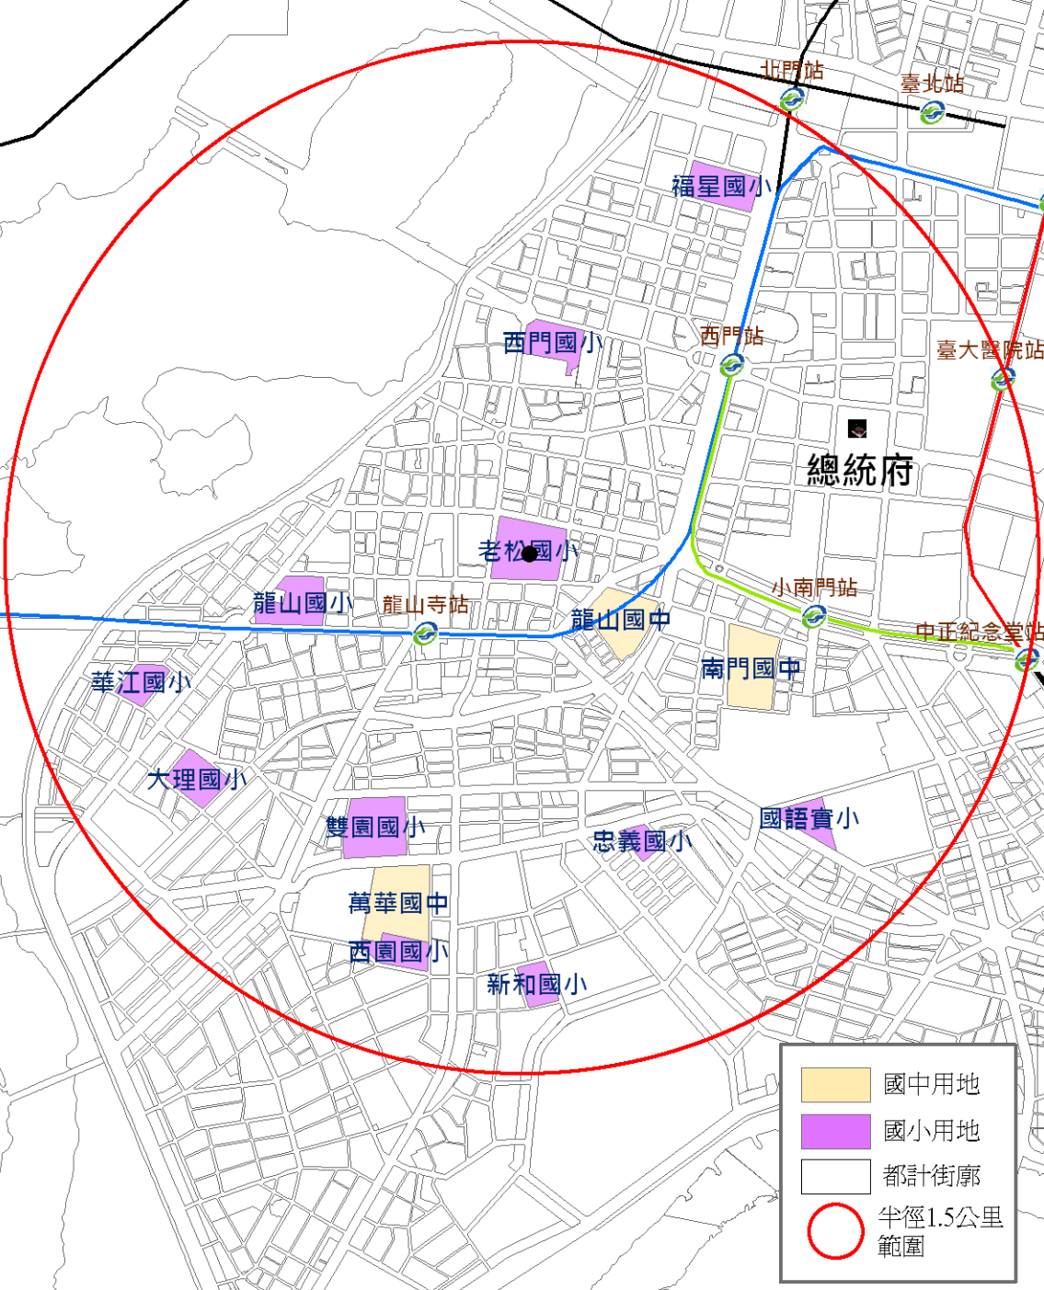

學校用地
福星國小
面積：2.04ha
學生數：728
每生28.0m²
西門國小
面積：1.70ha
學生數：536
每生31.7m²
  現有低度利用之中小學學校用地，應依人口成長趨勢推計未來學生數，並依教育部「國民中小學設備基準」規定，以半徑不超過1.5公里，通學時間半小時內為原則估算服務範圍，辦理檢討變更。
低度利用
老松國小
面積：3.24ha
學生數：644
每生50.3m²
低度利用
龍山國中
面積：2.59ha
學生數：870
每生29.8m²
龍山國小
面積：2.14ha
學生數：368
每生58.2m²
整併
南門國中
面積：3.03ha
學生數：1,615
每生18.8m²
華江國小
面積：1.10ha
學生數：413
每生26.6m²
國語實小
面積：1.27ha
學生數：1,842
每生6.9m²
低度利用
台北市老松國小1.5公里範圍內有：
國小11處
國中3處
捷運站5處
大理國小
面積：1.66ha
學生數：633
每生26.2m²
雙園國小
面積：2.93ha
學生數：640
每生45.8m²
忠義國小
面積：0.71ha
學生數：265
每生26.8m²
萬華國中
面積：3.62ha
學生數：1,523
每生23.8m²
西園國小
面積：1.44ha
學生數：816
每生17.6m²
新和國小
面積：1.04ha
學生數：774
每生13.4m²

Slide 35
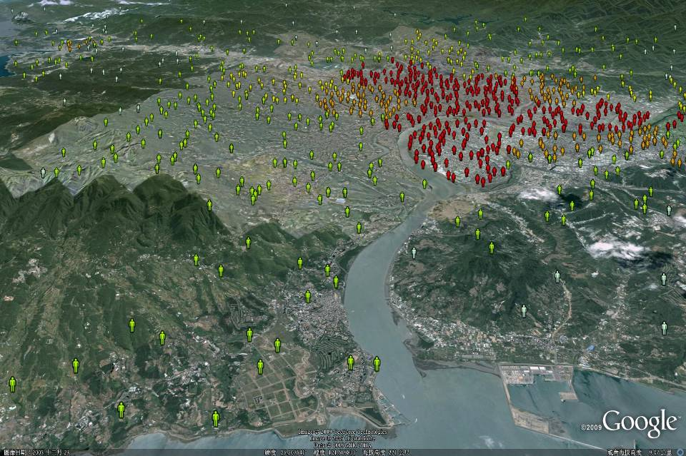





35
台北防洪系統的風險
流域整體治理關乎800萬人口生計!!
大於2萬
(人/平方公里)
大於1萬
(人/平方公里)
大於5千
(人/平方公里)
大於1千
(人/平方公里)
小於1千
(人/平方公里)
人口
密度
35
Notes:
35
35

Slide 36
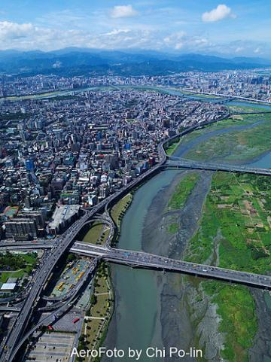
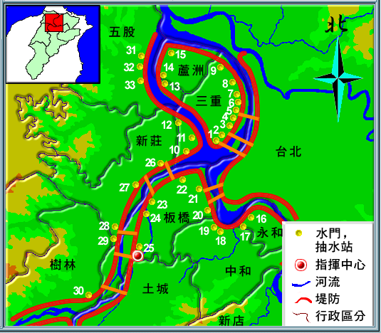
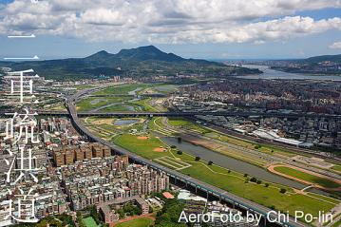
「工程思維」的大台北防洪計畫
36
Notes:
36

Slide 37
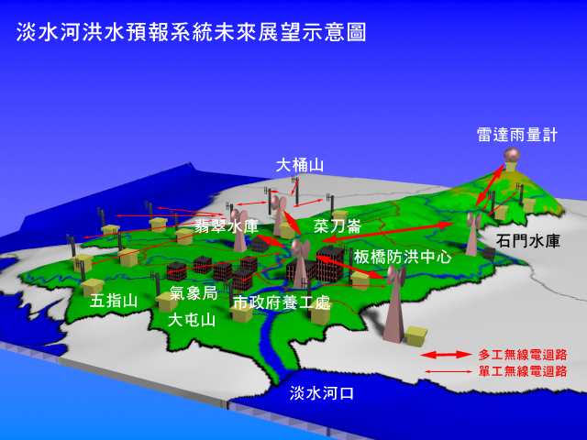

Slide 38
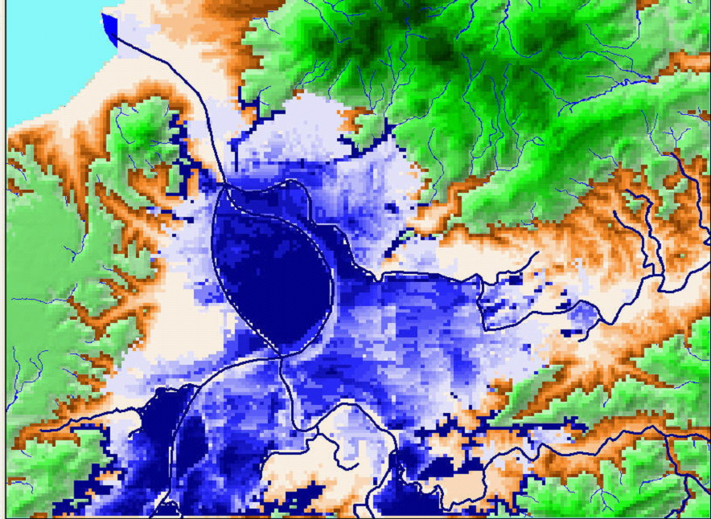
未來可能遭遇問題
風險
  堤防損壞
  氣候變遷
  ‥‥
38
Notes:
38

Slide 39
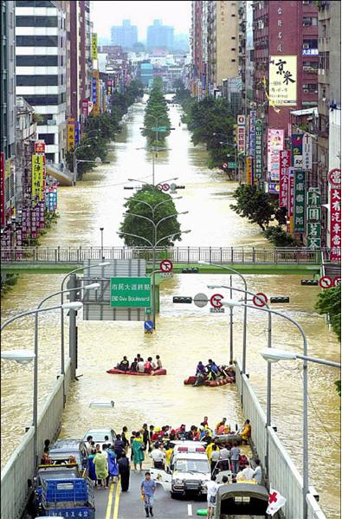
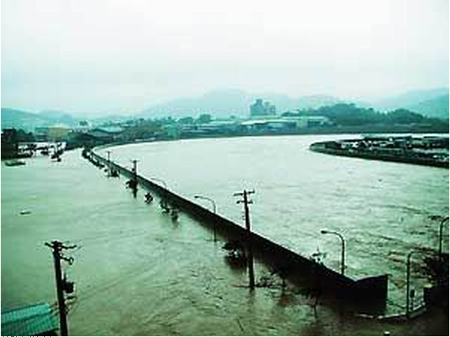
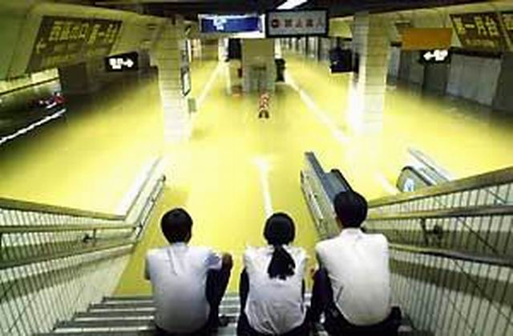
2001年納莉颱風 – 台灣北部洪水災害
基隆河決堤
永吉路
台北市捷運站

Slide 40
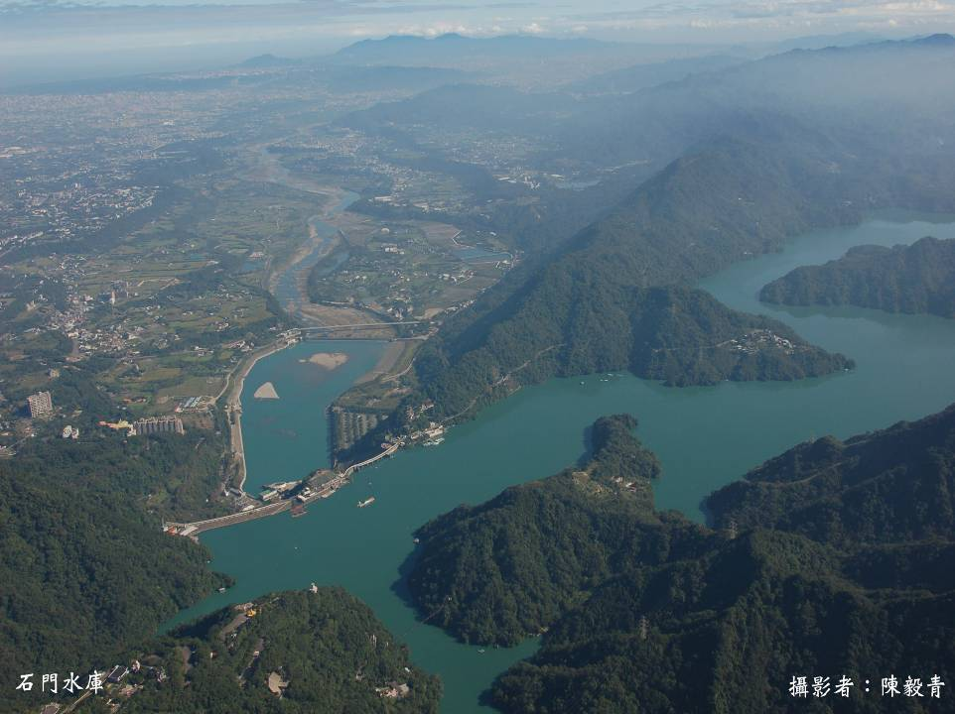
石門水庫的風險

Slide 41
41
治水，問題不在工程技術
而在國土規劃
41
Notes:
41

Slide 42
國土規劃
面對未來不可測的氣候災難，最有效根本的防治辦法
－國土規劃
國土規劃不單是土地的合理開發、分配和利用
國土規劃應該是一套涵蓋價值觀念、法令制度、行動實踐以及管理執行的體制
最重要的是整體社會價值觀的扭轉，整體價值思維如果不改變，國土復育不可能達到，永續發展永遠只是無意義的專有名詞，不會有具體落實的真正行動
Notes:
42

Slide 43
氣候變遷的衝擊
風險
社會變遷
水資源管理
保險
氣候變遷
空間規劃
能源
監測
農業
林業
生態系
土壤
休閒遊憩
漁業
機會
綜合性的調適與減災
多功能土地利用
創新
Notes:
43

Slide 44
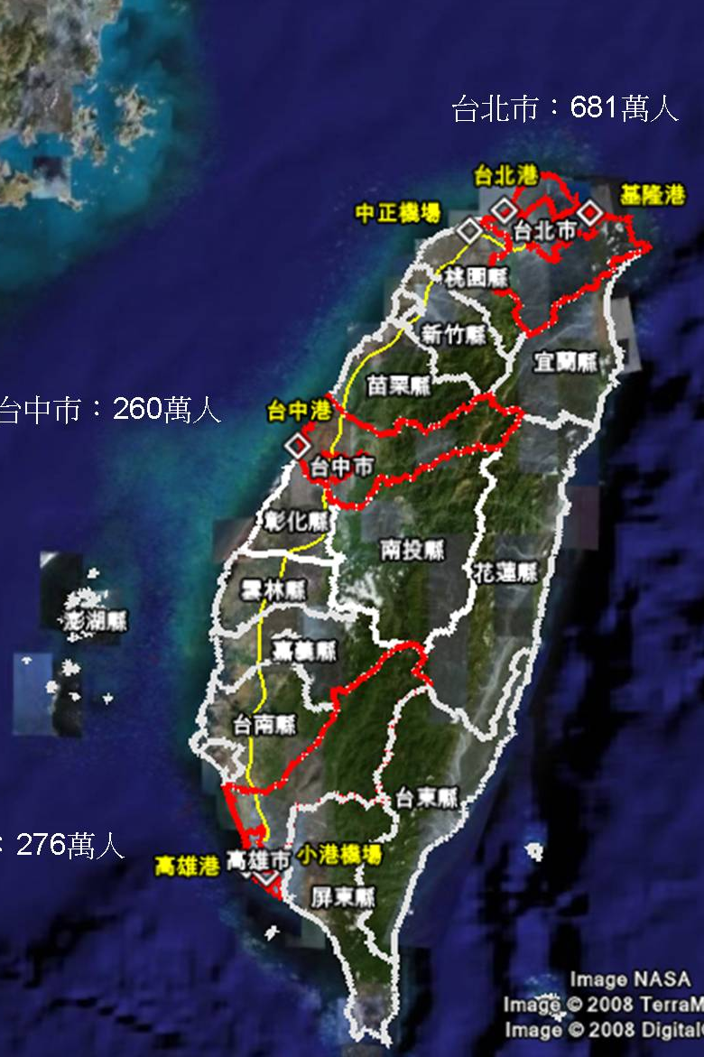
國土空間新機會
99年普查常住人口: 五都佔全台60.8%
藝文展演場館及活動超過五成分佈於五都
 | 展演場館數 | 展演活動(年) | 出席人數(年) | 國外來台展演數(年)
新北 | 554 | 5,210 | 23,183 | 1,778
台北 | 344 | 5,824 | 57,283 | 1,015
台中 | 372 | 7,814 | 23,303 | 1,991
台南 | 412 | 7,012 | 9,338 | 262
高雄 | 392 | 7,559 | 21,995 | 963
佔全台比例 | 50.7% | 56.4% | 67.3% | 63.4%
台北市265.6萬(11.5%)
新北市405.4萬(17.5%)
台中市273.2萬
(11.8%)
台南市184萬
(7.9%)
高雄市277.8萬
(12%)
44

Slide 45
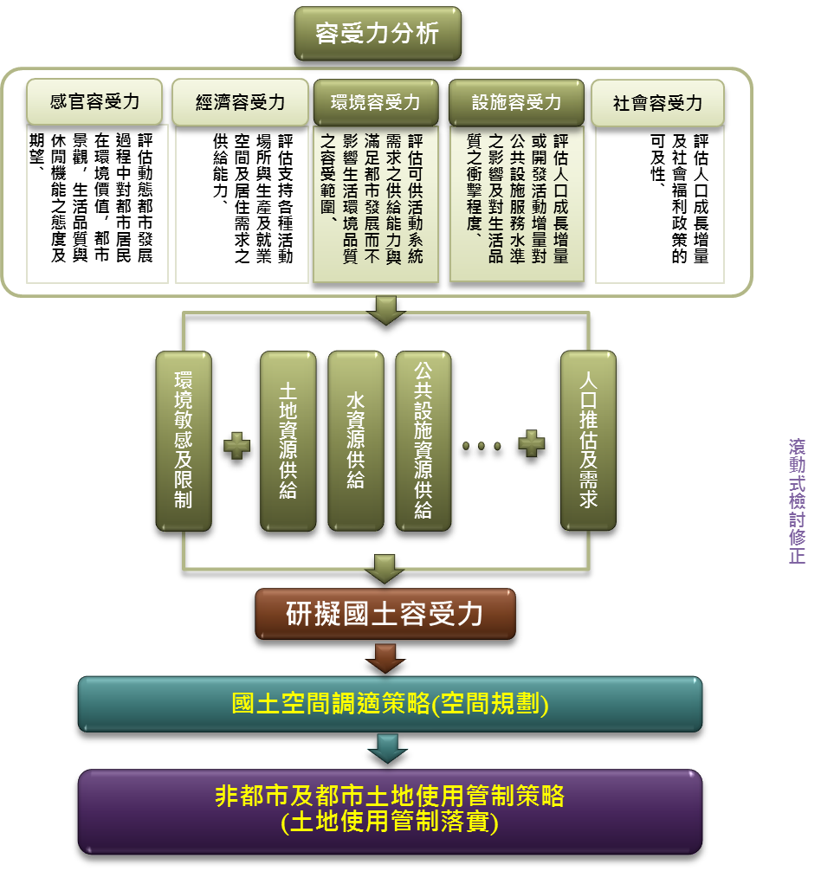
台灣國土容受力分析與調適

Slide 46
國土規劃的理論和實踐
Data Bank 資料庫
- Quantity 累積足夠的數量
- Quality 確保資料的品質
Cloud 雲端圖資整合、套疊
Data Mining 資料探勘
Decision Supporting System (DSS)決策支援系統
Scenario Analysis 情境分析
Policy 政策
Action Plan & Budget Allocation
行動方案與預算分配

Slide 47
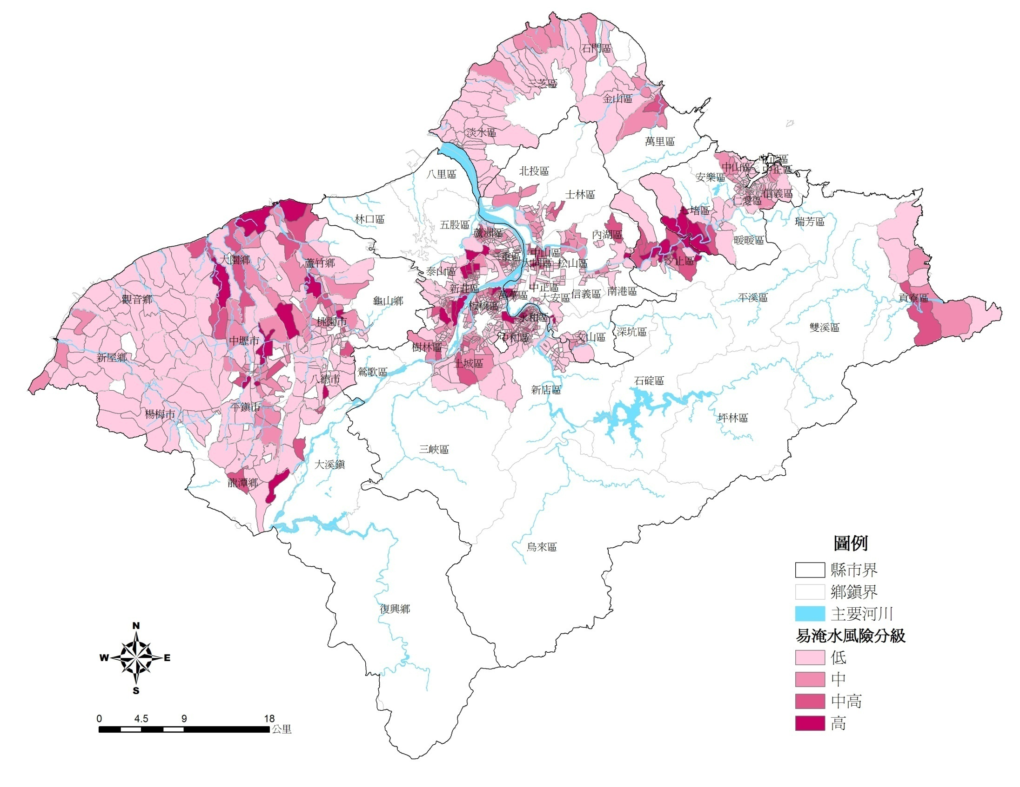
大台北易淹水風險地圖
(考量人口分布因子)
47

Slide 48

坡地災害風險地圖
(考量人口分布因子)
48

Slide 49

土石流風險地圖
(考量人口分布因子)
49

Slide 50


整合易淹水、坡地災害及土石流風險地圖
(考量人口分布因子)
影響範圍
項目(單位) | 數量
面積(km²) | 1,941.13
村里數(個) | 414
村里人口數(人) | 約1,748千
現況住宅(km²) | 71.42
現況商業(km²) | 15.56
現況工業(km²) | 80.62
50

Slide 51
面對不同等級災害風險地區時…
土地發展調適
-利用國土規劃及土地使用管制方式進行管控
-於未開發土地禁止開發，已開發或進行開發中土地應重新評估該區域之發展強度
-建築高度規範及加強水土保持
整備應變
-強度差異管制
-災害潛勢資訊揭露
-在地防災避災規劃
-災害保險制度研擬
預防及監控
-監督控管，避免新災害或遭受鄰近災害影響，誘發轉為受災型土地
非災害風險地區
災害(低及中)
風險地區
災害(高、中高)風險
地區及限制發展地區

Slide 52

地震斷層帶分布：雙北市
山腳斷層中段
依據國家地震工程研究中心模擬山腳斷層中段位置發生規模6.2地震
對臺北市及新北市地區災害影響嚴重範圍包含：
臺北市：士林、北投、大同、中山及萬華等地區。
新北市：板橋、新莊、五股、三重、泰山及蘆洲等地區。
震度 | PGA(g) | PGA(g) | 圖例
7 | 0.4以上 | 0.6以上(7級強)
 |  | 0.5~0.6(7級中)
 |  | 0.4~0.5(7級弱)
6 | 0.25~0.4 | 0.33~0.4(6級強)
 |  | 0.25~0.33(6級弱)
5 | 0.08~0.25 | 0.16~0.25(5級強)
 |  | 0.08~0.16(5級弱)
4 | 0.025~0.08 | 0.025~0.08
3 | 0.008~0.025 | 0.008~0.025
Notes:
國震中心於102年中旬，模擬以震央位於花蓮外海地區發生芮氏規模6.2地震對山腳斷層之衝擊影響範圍及震度。

Slide 53

地震斷層帶分布：臺南市
對臺南市地區災害影響嚴重範圍包含：
後甲里斷層分布於都會地區，經過永康區、東區、仁德區等地區。
震度 | PGA(g) | PGA(g) | 圖例
7 | 0.4以上 | 0.6以上(7級強)
 |  | 0.5~0.6(7級中)
 |  | 0.4~0.5(7級弱)
6 | 0.25~0.4 | 0.33~0.4(6級強)
 |  | 0.25~0.33(6級弱)
5 | 0.08~0.25 | 0.16~0.25(5級強)
 |  | 0.08~0.16(5級弱)
4 | 0.025~0.08 | 0.025~0.08
3 | 0.008~0.025 | 0.008~0.025
後甲里斷層
53

Slide 54



防災型都市更新之災害範疇
地震及火災等災害：
因建物老舊窳陋、耐震強度不足，當高強度地震災害發生時，建築物容易受損及非防火構造或鄰棟間隔不足等因素，易釀成火災等危害公共安全。
中山女高南側地區
南機場整宅地區
大陳義胞更新地區
54

Slide 55


推動策略-更新基地試點案例
1.容積總量不變及引入低衝擊開發理念
2.容積調派至遷建基地
3.提高容積獎勵誘因或法定容積
4.套疊災害潛勢圖資，研擬環境敏感因應對策
跨區遷建
國公有低度利用土地重新規劃檢討利用
高風險災害地區
變更都市計畫
遷建基地
回饋
公共設施
變更都市計畫
檢討變更為綠帶或滯洪公園等使用
55
Notes:
1.各直轄市政府規劃單位，將透過災害潛勢圖資套疊，先行檢視相關地質災害高風險地區及窳陋危險地區，同時檢討國公有低度利用土地(或公共設施保留地)搭配重新規劃利用，提供作為高風險災害地區之防災型更新遷建基地，並透過都市計畫專案變更方式辦理，
將兩塊基地在總容積不變情況下，透過容積調派方式移轉容積至遷建基地，引入低衝擊開發理念，透過都市設計規範，提高環境品質，並研擬整體規劃方案內容及推動策略等事宜。
2.原高風險災害地區之土地使用，可併同檢討變更作為公共設施使用(如綠帶、滯洪公園等)，或降低開發強度，以減少災害發生之損害。

Slide 56

如何打造友善水環境的
韌性智慧城市

Slide 57

人定者亦
可勝天？

Slide 58

Engineering the Future City
with Non-engineering Way
工程建設手段之外
非工程手段來解決未來城市的問題

Slide 59

都市熱島效應

Slide 60


Slide 61

Dordrecht, 2013

Slide 62

Systems behaviour
(point of no recovery)
systems response
resilience
disturbance magnitude (e.g. rainfall intensity)
no response
(resistance)
response and recovery
no recovery
grey infrastructure
combined infrastructure
green infrastructure
(resilience)

Slide 63

我們要開始改變對水的舊思維→將城市想成一個集水區來開發

Slide 64

水文循環改變
自然狀態

Slide 65

恢復水文狀態

Slide 66
低衝擊開發 Low Impact Development
LID設施定位➔在控制降雨逕流基礎上，應用分佈式小尺度的在源處理措施，效果包括減洪、水質改善、降低都市熱島效應、增加生物棲地、調節微氣候及提升都市景觀美質等。
Q
自然土壤也有其入滲上限
開發後歷線
低衝擊開發設施(LID)
Q
少量且穩定的表面逕流
洪峰增加量
A1
T
原狀態歷線
T
未開發的地表面
LID回復原始狀態有限
已被開發的地表面
  以台灣降雨特性、都市型態和目標分析，LID設施可以負擔部分減洪效果，對於高頻率、較短延時降雨量 提供保水之功能性 但無法削減 高重現期距暴雨事件洪峰量。

Slide 67

生態蓄
流網格
透水鋪面
植生草溝
雨水貯留

Slide 68


Slide 69


Slide 70


Slide 71


Slide 72


Slide 73


Slide 74


Slide 75




都市中降雨入滲地下的效益
降低都市表面逕流，延長逕流匯集的時間，減少水患的的形成
土壤中水份的蒸發可降低都市氣溫
地下水的涵養可保護植生、維護湧水，提升河川基本流量
植生溝
雨水花園
樹箱/過濾設施
75
Notes:
75

Slide 76




都市中降雨入滲地下的效益
透水鋪面
綠屋頂

Slide 77

國外都市防洪空間規劃與管理概況
整體政策規劃
新加坡ABC Water Program
親水(Active)、美化(Beautiful)及淨化水質(Clean water)
發布ABC認證計畫及修訂法規要求開發基地逕流抑制量(25~35%)與建物開發高程
77

Slide 78

國外都市防洪空間規劃與管理概況
社區結合低衝擊開發雨水管理
德國Kronsberg生態社區
以水資源策略方式進行開發，減少Kronsberg社區開發對原本自然環境的衝擊
建立城市綠色廊道，社區排水系統設計導入雨水最大遲滯、最小逕流及最大下滲等策略，落實於綠屋頂、雨水貯留、透水舖面及蓄水池等
78

Slide 79

2010年歐洲綠色首都-瑞典斯德哥爾摩
國外都市開發的具體作法
生態品質 ↑
微氣候調節 ↑
暴雨管理
水資源經理
環境營造
氣候變遷調適能力 ↑
排洪系統整治
與土地管理
多元的用水策略
水域活化
與環境營造
都市地景品質 ↑
水質淨化與再利用
居住環境 ↑
土地開發價值 ↑
79

Slide 80



Slide 81

開源 vs. 節流
降雨分佈不均-水庫乾涸(2003)

Slide 82

台灣地區與世界各地降雨量比較圖
1. 台灣地區年降雨量為世界平均值的2.6倍。
2. 惟由於人口密度高，每人每年可分配降雨量僅約為世界平均值的1/5。

Slide 83

國際水協會(IWA)2008年統計100個城市
每人每日耗水量
第1名
耶路撒冷(650)
第2名
台北(352)
第7名
高雄(244)
第41名
荷蘭(128)
第6名
大阪
(254)
第74名
丹麥-哥本哈根
(120)
第43名
英國-倫敦
(154)
國際水協會(IWA)2008年統計100個城市的耗水量

Slide 84


國際水協會(IWA)2008年統計
30個國家的平均水價
第1名：馬拉威(2.76)
第2名：南非(49.59)
第3名：塞爾維亞(99.23)
第4名：台灣(105.21)
第5名：香港(138.19)
新加坡(304.62)
日本(372.81)
德國(652.53)
荷蘭(835.78)
法國(862.52)
英國(989.21)
丹麥(1322.68)

Slide 85

公共污水處理廠放流水
回收再利用推動計畫

Slide 86



台灣地區水資源現況
2030年水庫有效容量降至50%
2030缺水危機
供水量
需水量
農業用水
120億噸(60%)
地下水源
40億噸(20%)
民生用水
35億噸(17.5%)
水庫調節
50億噸(25%)
缺水143萬噸/日
工業用水
30億噸(15%)
河川取水
110億噸(55%)
保育用水
15億噸(7.5%)
南區 57萬噸/日
中區 53萬噸/日
北區 33萬噸/日
資料來源：經濟部水利署-水資源開發利用總量管制策略推動計畫(2012)

Slide 87


公共污水處理廠放流水現況
全國共計46座污水處理廠
總設計水量：360萬噸/日
實際處理水量：285萬噸/日
一級處理
二、三級處理
餘裕水量比
21.30%
（771,479 CMD ）
已接管水量比
50.64%
（1,834,160 CMD）
截流水量比
28.05%
（ 1, 016,040 CMD）

Slide 88


公共污水處理廠放流水回收再利用推動計畫
供應端
桃園廠供桃園航空城
中壢廠供觀音工業區
豐原廠供中科
福田廠供中港特定區
需求端
區域缺水潛勢
永康廠供南科樹谷
用水端意願
安平廠供南科
示範推動計畫
供需水量
＞1萬噸/日
供給端(營運中處理廠)
供給端(建設中處理廠)
需求端(工業園區)
高程
供＞需
鳳山溪廠供臨海工業區
輸水距離
＜10km
缺水量大於10萬噸/日
缺水量介於5~10萬噸/日
缺水量小於5萬噸/日
臨海廠供臨海工業區
園區產值
高產值優先
缺水量資料來源：經濟部水利署-水資源開發利用總量管制策略推動計畫(2012)
Notes:
供應端:46處公共污水處理廠，設計處理水量360萬噸/日，實際處理水量285萬噸/日
需求端:96處工業區/科學園區/生技園區/環保園區/加工出口區

Slide 89
非工程手段與北縣污水處理
Notes:
89
89

Slide 90

表面流人工溼地(FWS)
Notes:
90

Slide 91


樹林鹿角溪人工溼地/生態池
您看得出來這是污水處理場嗎？
Notes:
91

Slide 92

樹林鹿角溪人工濕地/生態池

Slide 93

新海人工濕地

Slide 94

浮洲人工濕地

Slide 95





生態資源照片
高蹺鴴
彩鷸
水螳螂
貢德氏赤蛙
台灣萍蓬草
Notes:
95
95

Slide 96

江翠礫間場設施概要

Slide 97

江翠礫間水岸公園

Slide 98

水治理：政府與民間連結的新通路
北縣經驗—從學校落實到市民生活
臺北縣環境教育中心
Notes:
98

Slide 99

學校:高覆蓋率的社會改造基地
Schools are the basic foundations of evolution.

Slide 100

學校教育與周邊溼地環境的結合
田寮洋
農田溼地
廣興溼地
福和橋
溼地
茄苳溪
華江雁鴨公園
大漢溪
河洲溼地
大漢溪
人工溼地
北海農田
梯田溼地
蘆堤溼地
關渡自然保留區
五股溼地
海濱溼地
紅樹林自然保留區
永續環境教育中心
金三角
溼地
挖子尾
大屯溪
The connections between the wetlands and schools.

Slide 101





結合在地文化，發展特色學校
Combine the local culture with eco training.
Notes:
一、緣起：
臺北縣政府教育局自92學年度開始試辦「特色學校」方案，其基本理念就在於強調地方認同與差異的重要性，鼓勵各校從校本課程出發，從社區特有資源中開發具有特色之課程，以形塑各校不同的特色。
二、教育部活化空間與特色學校方案：
教育部在96年間提出補助全國中小學推動活化空間暨發展特色學校三年計畫，全省各縣市共有上百所中小學加入特色學校行列，運用學校的環境資源，開發多元多樣的環境課程，創新教學內容與教學方式，為小學教育注入嶄新的風格，開創小學教育的新風貌。

Slide 102




建安國小溪流生態學校
一年級溪流安全
二年級彩繪溪石
三年級打水漂
四年級戲劇表演

Slide 103

亮點計畫 都市翻轉新契機
圖片來源：http://www.wretch.cc/blog/sealpha/34656193

Slide 104





民間參與公共工程（新北市中港大排）
自立街 ⇨ 貴子坑溪匯流處
長約2.3 公里
Notes:
104

Slide 105




整治前
105
Notes:
105

Slide 106



1.截流防污 2.抽水防洪 3.清水供給 4.環境營造
Notes:
106

Slide 107

整治完成的中港大排

Slide 108

整治完成的中港大排

Slide 109

整治完成的中港大排

Slide 110

整治完成的中港大排

Slide 111
跨領域對話
教育局
教育宣導強化共識
民意交流
民政局
  發展願景行銷宣傳
  國家電影文化中心推動案
新聞室
綠廊營造及植裁綠美化
農業局
全民參與公私合作
建設局
產業特色發展
水利局
文化景觀造景暨產業振興
新莊污水下水道系統工程
公共藝術 設置及社區 營造推動計畫
文化局
旗艦計畫─
中港大排污染改善
暨河廊環境營造
城鄉局
都市計畫、設計與更新計畫
勞工局
硬體空間規畫
就業輔導與場地配合
地方調配
地政局
中港大排周邊公地清查
消防局
環保健康新城市
交通局
公共安全防救災
交通運輸系統
衛生局
健康社區
工務局
環保局
新莊副都心市地重畫暨區段徵收開發及工程
周邊環境基礎建設
環境污染防治

Slide 112

不只是實質環境改造，
更是啟動社區與市民投入的城市總體改造
副都心綠社區營造
鄰里社區營造
綠校園
改造
校長
開發團隊
家長會
新社區住民
里長
公寓大廈
管委會
志工團體
周邊商圈營造
河廊地方信仰文化廣場、公共藝術、地方與社區節慶
商圈商家
河廊兩側與
景觀節點營造
新莊老街廟宇團體協作
房東
各廟與管委會
文史工作團隊
112

Slide 113






對話：活化社區，強化自信的開始

Slide 114

公共溝通\資訊分享與平台建置
http://dreamriver.tpc.gov.tw
自96年七月上線，目前已成為各式工作坊、行銷活動及討論論壇的網路平台，提供活動訊息傳播及活動花絮紀錄的重要資料庫。
114

Slide 115

陽光運動園區

Slide 116

陽光運動園區

Slide 117








陽光運動園區
荒地變良園，所見即認同
1億8佰萬，創造20公頃新園區，改寫新店生活風貌
創造親水環境
  營造自行車路網主題特色、提供騎士優質休憩場所
  多樣化植栽環境，提供民眾休憩場所
  提供多元化運動設施，有別於一般運動場，供不同運動類型使用
帶動周邊都市發展與繁榮
  重新活化新店溪西岸水岸空間
  營造城市休閒風貌進而逐漸帶動該區及周邊景觀改造暨經濟發展
開放式入口通道、優質遊憩園區
斜坡花海步道
國際級競速溜冰場
生態雨水池/野花步道
全國首創的景觀廁所

Slide 118




中壢市老街溪地區都市更新推動方案

Slide 119

老街溪開蓋工程過程照片 2011/4/21
Notes:
119

Slide 120

老街溪開蓋工程過程照片 2012/1/31
Notes:
120

Slide 121


現況：迎風單車步道

Slide 122


計畫範圍
嘉義沿海地區國土復育及永續發展
以治水展現政府願景力、執行力、管理力
範圍 25,000 ha
人口 100,000 人

Slide 123









公共對話
社區
說明會
2007 0815型厝
2007 0718新店
2007 0717 永屯
規劃方案
討論會
2007 0915 塭港
2007 0915 新塭
2007 0915 新店
研討會
2007 1027 研討會
2007 1027 研討會
123
2007 1027 研討會

Slide 124


Slide 125

願景
配合土地重劃等非工程措施，嘉義縣沿海地區治理總經費約160億元，可一勞永逸解決淹水問題，並徹底改善整體環境與產業結構，朝永續發展邁進。
125
Notes:
125

Slide 126
嘉義地層下陷議題
涉及單位
項目 | 主管機關 | 執行機關
水患治理 蓄洪池 抽水站 新設排水路 邊界工程 人工湖蓄洪池 防潮閘 水文監測網規劃與建置 預警系統規劃與建置 | 經濟部(水利署) 經濟部(水利署) 經濟部(水利署) 經濟部(水利署) 經濟部(水利署) 經濟部(水利署) 經濟部(水利署) 經濟部(水利署) | 水利署第五河川局 嘉義縣政府
聚落與道路 新建住宅區 新建填土區 鰲鼓溼地專用道路 聚落聯絡道路(新設、拓寬) 現有道路改善 村落圍堤區口改善 社區公園 苗圃公園 其他公共設施 | 內政部(營建署) 內政部(營建署) 嘉義縣政府 嘉義縣政府 嘉義縣政府 水利署第五河川局 嘉義縣政府 嘉義縣政府 嘉義縣政府 | 開發者 嘉義縣政府/開發者 嘉義縣政府 嘉義縣政府 嘉義縣政府 嘉義縣政府 嘉義縣政府 嘉義縣政府 嘉義縣政府
環境生態復育 水質自然淨化區 溼地公園 生態溼地園區 地下水復育先期示範區 | 行政院環境保護署 交通部(觀光局) 行政院農委會、交通部(觀光局) 經濟部(水利署) | 嘉義縣政府 嘉義縣政府 嘉義縣政府 水利署第五河川局
土地與產業 野生動物保護區 生態旅遊遊憩專區 生態產業示範區 生態養殖專區 農地重劃區 養殖專用區 示範專區 都市計畫變更(新訂、擴大) 土地變更作業 傳統產業輔導 新興休閒產業推廣 | 農委會(林務局) 農委會、內政部 農委會、內政部 農委會(漁業署) 農委會、內政部 農委會(漁業署) 內政部(營建署) 內政部(營建署) 農委會、經濟部 農委會、交通部(觀光局) 經濟部、農委會 | 嘉義縣政府 開發者 開發者 嘉義縣政府/開發者 嘉義縣政府 嘉義縣政府 開發者 嘉義縣政府 嘉義縣政府/開發者 嘉義縣政府 嘉義縣政府
行政院
  五個以上部會署
  十個以上二級署局
地方政府
民間業者
政府運作方式
必須改變!
才能有效面對
治水議題
1. Integration
2. Coherence
3. Governance
126
Notes:
126

Slide 127

台灣天然災害潛勢

Slide 128

災害管理基本觀念

Slide 129
災害防治工作基本理念
  軟體重於硬體–健全的防災警覺及充分的防災意識，勝於防災硬體設施
  平時重於災時–平時有充分準備，使具抗災韌性，並能在災後迅速恢復，免得臨時忙亂失效
  地方重於中央–災害來臨時，地方首當其衝，地方政府必須確實執行防災措施，才能發揮最大成效。

Slide 130







三級防災 → 深耕基層 – 應變指揮系統整備
台北市
新竹市
復興鄉
花蓮三棧社區
澤仁村
Notes:
130

Slide 131







防救災資源、資訊整備
Notes:
131

Slide 132

消防署完成全國7,835幅「村(里)簡易疏散避難圖」
Disaster Mitigation Maps

Slide 133

淹水動態模擬
133

Slide 134

發揮科技力量、結合防災科技與資訊技術、
強化防救災能力
Notes:
134

Slide 135


防救災通信系統整備
◎建置專用衛星與微波通訊系統且互為備援，可提供電話、傳真、電腦網路、視訊會議及影像傳輸等通訊服務。
◎全國共設有492個衛星站台，分佈於中央各部會署、全國25個縣市災害應變中心暨相關縣市局處等，以及369個鄉鎮市區公所。
◎全國共設有124個微波鍊路，連結中央與地方災害應變中心等單位， 提供微波通訊之寬頻服務，且其終端基地站台大多與衛星共站，互為備援。
Notes:
135

Slide 136






對外交通中斷的災區，可透過直昇機載運攜帶式衛星通訊系統，或是機動微波通訊系統抵達災害現場，設立臨時通訊站台，確保災區通訊無礙。
Notes:
136

Slide 137







救災指揮通信平台車
鄉鎮市公所海事衛星電話、手持衛星電話、無線電
Notes:
◎救災指揮通信平台車主要是佈署於災害事故現場，用於強化現場指揮與通信的機動式車輛。
◎通訊功能等同於衛星站台，並配備有固定式與攜帶式攝影裝置，可將災害現場畫面，即時透過衛星對外傳輸。
◎直昇機若受地理環境限制，導致地面微波站台無法接收時，可透過平台車輔助接收，將直昇機空勘影像對外傳輸。
◎平台車可提供現場與各級災害應變中心視訊會議功能。
◎平台車提供災區不同通信系統的整合平台，包括電話、手機、 網路及衛星等系統，以及不同類型和頻率的無線電設備互相通聯，例如：消防、國軍、警察、海巡、林務、衛生、公路及民間救難團體等單位，以統合災區現場各項救援行動。
◎全國共配置12 輛平台車，分別派駐於消防署特種搜救隊中部水湳駐地、基隆港務消防隊，以及台北縣、桃園縣、新竹縣、台中縣、南投縣、台南縣、高雄市、宜蘭縣、花蓮縣及台東縣消防局等處所，必要時可跨區支援。
137

Slide 138

台灣無從迴避全球變遷，但一切似像老生常談…
能源依賴？國家危機?
氣候變遷 ？全球暖化?
綠色生活?低碳社會?

Slide 139
人均碳排放量
地區/城市 | 人均排放量 (CO₂公噸/年/人) | 說明
全球 | 4.22 | 能源使用
台灣地區 | 11.41 | 能源使用
臺北縣 | 8.26 6.37 | 含電廠排放 不含電廠排放
台北市 | 5.68 | 總排放量
高雄市 | 35.36 | 含電廠的直接排放
台南縣 | 11.08 | 能源部門
南投縣 | 7.05 | 能源部門
139

Slide 140




新能源：新國力的象徵
冰島地熱發電
西班牙建立歐洲最大太陽能電廠
巴西:生質能最大國
丹麥北海風力發電

Slide 141




台灣能源價格政策思維：
補貼、低稅、低價
政府 每10元支出就補貼油電價1.1元 (2008/08/14)
那誰會想用比較貴的替代能源?
標準說帖:
台灣油電不比亞洲國家貴!

Slide 142
台灣能源法案的處境：
再研議、打折、立法緩滯
總體減量目標?
沉睡待立的法案群:
(一)再生能源發展條例
(二)能源管理法修正
(三)能源稅法
(四)溫室氣體減量法
部門具體時程?
污染者與排放權配發?

Slide 143

國際現實處境：
台灣難以會員國地位簽署國際公約，卻必須遵守國際規範
我們只接受通過WEEE、RoHS、EuP認證的產品!

Slide 144
對台灣綠能發展的看法：
看天吃飯不足恃，
善用優勢才是台灣機會
（一）以政府創新角色創造社會合理性
（二）讓綠能減碳成為兩岸協作新題目
（三）由IT轉向ET (Energetic Technology）

Slide 145
最重要的意義-從IT轉向ET :
讓能源議題，可以變成台灣機會:
全球招商、技術引入、
策略聯盟
示範生活城市
工程公司
產業群
技術顧問機構
及技師
公共政策與投資
台灣製造業基礎、
產業昇級
台灣發動基地
設備廠家
全球招商參與投資
產業發展
公共平台
攻佔
能源事業及
能源大用戶
善用華人世界
最成熟NGO資本
非營利組織
在陸台商
因文化親近性、技術領先性的市佔率
全球
能源
服務
市場
大陸其他華商
ESCO預估產值可達全球GDP2%!
中國大陸ESCO服務市場
A chance to catch the rise of the Chinese market.

Slide 146
面對全球變遷，政府必須創新
21世紀的政府：
聰明的公共採購者、買家
（Smart Buyer）
有遠見的公共規範制定者
（Visionary Regulator）
可以帶領社群前進的公共信任資本擁有者
（Public Trust Capital Owner）
創新公共服務的提供者
（Innovative Public Service Provider）

Slide 147
政府角色對了，才能提出有效治理
引導公民新認同與價值
（leading new identity ）
提供繼續發展成長的環境
（keeping growth）
提供創新且有效的公共服務
（providing innovative public service）

Slide 148
有效治理，才能累積社會合理性
政府角色
聰明的採購者
政策
經濟持續成長
進步城市與社群
具願景能力的
公共規範者
誘因
創新公共治理與服務
公共信任資本
擁有者
新產業機會
公民認同與
新公共生活
創新公共服務
提供者
新市場

Slide 149
如果我們可以扮演聰明政府…
兩座火力發電廠與兩座核電廠，名列前20 名排碳大戶，產業排碳量佔北縣50.9%，而其中的50%乃台電產生。
台電林口電廠擴建後每年排放CO₂ 1,326萬公噸，較舊機組增加927萬公噸。927萬公噸的CO₂，依據國際間購買碳權價格，每年約131億元。(＊二氧化碳交易行情：30歐元/公噸，1歐元47元台幣)
台電應成立「北縣電碳基金」， 前5年投入六百億（1年120億），由中央政府、北縣府、台電共同管理，協力推動節能減碳之公共創新政策。

Slide 150
形成多贏機制…
法規擬定
融資協助
政策創新
資源引入
中央政府
節能調查
技術輔導
教育宣導
獎勵政策
社會動員
創新北縣
亞太能源
創新中心
北縣
基金
公共投資單位
臺北縣
公共行動方案

Slide 151
我們從社會合理性之中，找到台灣的機會
政府貫徹政策穿透率與覆蓋率
能源效能
能源服務市場
與產業機會
產程改良
產業部門
須量控制
生產工具升級
能源消費
商家用電節能
住商部門
公共用電節能
綠色都市審議
家戶用電節能
公共服務
部門
公共示範
公共管理
運輸部門
低耗低污染交通替代

Slide 152
北縣策略:
政府領先創新，加上社會全動員
政府帶頭做，並建立面對面的工作關係：
（1）縣內20000家工廠
（2）縣內5000個公寓大廈管理委員會，
（3）縣內305間學校與家長團體
（4）大台北區至少30萬個自行車客
（5）1012個村里，與29個鄉鎮
（6）210萬個機車使用者
（7）132萬家戶

Slide 153
5年減碳900萬噸的企圖心：
多管齊下的行動方案
產業部門
(減碳413萬噸， 5年預估經費253億)
住商部門
(減碳180萬噸， 5年預估經費128億)
公共服務部門
(減碳37萬噸)
運輸部門
(減碳270萬噸， 5年預估經費219億)
153

Slide 154
5年6百億：
北縣新治理，台灣新投資
1座能源創新產業園區
2年完成北縣產業能源效率總體檢
3方協作的公共機制
4個全面動員方案
5年減碳至少900萬噸
1兆元產值的新興產業
154

Slide 155
哪些是產業主題?
能源服務(ESCO)
替代性燃料
再生能源
水資源與水治理
新能源引擎
資源回收
155

Slide 156
要做什麼?怎麼做?
產業指認與扶植
政策、法規研擬與創新
融資協助
基本研究與資料庫調查
技術與專利研發
人才培養與教育宣導：
設立專門學院與學程
潛力產業投資
兩岸城市治理經驗分享
156

Slide 157








一、國家環境 (企業面臨的國際壓力)
鹿特丹公約
斯德哥爾摩公約
WEEE
森林原則
華盛頓公約
聯合國氣候變化綱要公約
EuP
維也納公約
巴塞爾公約
生物多樣化公約
RoHS
京都議定書
蒙特婁議定書
PFOS
REACH
Korea RoHS
電機電子產品和汽車的物料回收法
馬里蘭州溫室氣體排放法案
加州電子產品廢棄回收法案
家用電器回收利用法
綠色採購法 /節能法
電子資訊產品污染控制管理辦法
禁止進口和銷售有雙酚
成分的聚碳酸酯塑膠
電氣製品要求能效標準
157
Notes:
157

Slide 158













120 g
158
Notes:
158
158

Slide 159
碳揭露專案
(Carbon Disclosure Project, CDP )
◎為評估氣候變遷對企業造成的風險與機會，以提供投資者做為參考依據，美林（Merrill Lynch）、高盛（Goldman Sachs）、美國國際集團（AIG）、匯豐銀行（HSBC）等全球共計315個主要法人投資機構，共同於2000年發起碳揭露專案（Carbon Disclosure Project, CDP）。
◎今年（2010）CDP已經集結了全球534家法人投資機構，邀請4,500家大型企業揭露氣候變遷風險與機會，而台灣受邀的企業也達38家。
◎今年簽署CDP的金融機構數量，其背後所代表的管理總資產總額為64兆美元，顯示在金融資本市場動盪之際，仍有越來越多的投資人，願意支持相關的倡議活動，也表示了氣候變遷議題的因應，已是勢在必行、需要企業優先處理的問題。
U.S. Securities and Exchange Commission (SEC)
發布要求上市公司揭露氣候風險與機遇的指南
(Jan 27, 2010)
159
Notes:
159

Slide 160



◎CDP是以投資人名義，藉由調查表（Questionnaire）要求公開上市公司提供溫室氣體相關資訊，以調查全球大型企業揭露與減緩溫室氣體排放的現況與策略。
◎ CDP為進一步協助會員因應全球氣候變遷所帶來的衝擊，遂於2007年10月發起供應鏈領袖聯盟（Supply Chain Leadership Collaboration, SCLC），藉由建立制式化的表單系統，協助會員追蹤及管理供應鏈廠商之碳足跡（Carbon Footprint）、碳風險、碳商機，擴大溫室氣體排放資訊之揭露範圍，以尋求減量契機及彰顯企業社會責任。
Wal-Mart 繼要求供應商碳揭露後
啟動未來五年大幅減碳要求 (Feb, 2010)
160
160
Notes:
160

Slide 161
CDP Supply Chain – 2009 Members
CDP
2010 Signatories
161
Notes:
161

Slide 162
共38家台灣企業名列CDP (2010)評估對象名單
宏碁集團 | 台灣積體電路製造公司 | 中華開發控股公司
華碩電腦股份有限公司 | 聯華電子公司 | 永豐金融控股公司
廣達電腦股份有限公司 | 日月光半導體公司 | 元大金融控股公司
仁寶電腦工業公司 | 宏達國際電子股份有限公司 | 第一金融控股公司
台達電子工業公司 | 光寶科技股份有限公司 | 華南金融控股公司
奇美電子公司(InnoLux Display Co) | 矽品精密工業股份有限公司 | 中國信託金融控股公司
友達光電公司 | 緯創資通股份有限公司 | 富邦金融控股限公司
台塑石化股份有限公司：9.9 % | 聯發科技股份有限公司 | 兆豐金融控股公司
台灣化學纖維公司：0.56 % | 統一企業公司 | 國泰金融控股公司
台灣塑膠工業公司：1.2 % | 遠東新世紀（遠東紡織）：0.36 % | 中華電信股份有限公司
南亞塑膠工業公司：0.85 % | 中國鋼鐵股份有限公司：15.2 % | 台灣大哥大股份有限公司
鴻海精密工業公司 | 台灣水泥股份有限公司：0.26 % | 台灣汽電共生公司
鴻準精密工業公司 |  | 群創光電公司(奇美併購)
以上7家集團加上台電（51.1%），中油（4.3%），其Scope 1（直接製程）排放量占我國產業部門(能源+工業)燃料燃燒排放量之83.73 %。
若以能源使用約占我國全國GHG排放量之88.43 % （ 2008年）計算，則上述9家集團排放量約占我國總溫室氣體排放量之74 %。
以上38家集團之總市值已逾新台幣9.1兆元（99.06.09），98年總營收逾7兆元，99年第一季營收已逾2.3兆元。
Notes:
162

Slide 163
台灣自主能源只佔0.8%，2008年花1.8兆台幣購買油、煤、氣、核，有機會改善嗎？
二十多年來，溫氣排放以每年6%速度增加，2008年佔全球總排放量1%，或11.7噸/人年，預計2030年時所要繳納碳稅將達8,000億台幣，能不減量嗎？
二十多年來，高碳能源供應結構少有變化，有改變的可能嗎？
2020年，全球綠能產業將達40兆台幣，台灣商機在哪裡？
163

Slide 164
站在十字路口，台灣準備好了嗎?
創新之路
新能源經濟/新管理方式/新社會生活
新市場
新技術力/獲利力/競爭力
新能源
石化能源
原料
人力
知識
資源
產品
服務
國家危機
能源價格/經濟災難/生態議題/全球變遷…………..

Slide 165
讓政府變聰明（一）：
綜合且長期的治理能力
颱風不會因為政黨輪替而不來，能源不會因為換了總統而無中生有，「長佈局、新工具、新模式、整體方案」是台灣的生存基礎，也是政府必要能力：
為風險做準備
善用決策工具
引入全球協作
綜合治理工具（土地使用、都市計畫、產業導引、財務模型………）

Slide 166
讓政府變聰明（二）：
找回上位頭腦與計畫治理
上位計畫：戰略、預測、管理
事情一開始就要做對
中央政府不能只是聖誕老人，而是總軍師
政府已無頭腦單位，決策機器
公共智庫各做各的，周邊側翼功能重疊或失能
腦子對，一塊錢當五塊用，腦子不對，五億也是全部扔到水裡。

Slide 167
讓政府變聰明（三）：
以公共計畫創造良性循環
長佈局、社會永續效益
負擔變加值（中港大排）
從零到有生，產生價值
不滿足單一效益的公共計畫

Slide 168
讓政府變聰明（四）：
以困難主題建立範例與人民信心
讓政府變聰明（五）：
解方就在債務中，機會就在潛勢裡

Slide 169
結語：
政府不趕快變聰明，台灣將更艱困莫名
超高齡社會、人口危機、人才危機、人力危機、
區域崩潰、國土脆弱………………..台灣問題越來越多，負擔越來越重，今天不解決，子孫更吃力！
讓政府聰明，讓台灣再度有活力，
匹夫有責！

Slide 170
結 論
Data有效積累, 建立決策支援系統輔助國土規劃
建立完善法規，從國土計畫、都市計畫、區域計畫各層級全面落實低衝擊開發。
政府運作方式需要改變！跨部會、跨領域建立更強的Coordination!
  改變舊有思維，創造新的夥伴關係 ：
  公眾－個人－公民

Slide 171
結 論
氣候變遷不是一個簡單的問題在等一個簡單的答案
一個永續發展的氣候變遷策略，不僅需要好的科學研究與良好的溝通，還需要…………
值得信任的科學
明確的政策
有創意的商機
公眾參與
Notes:
171

Slide 172
Integration
Coherence
Governance

Slide 173
Positive Thinking
Out-of-box Thinking
Dialogue

Slide 174



